Slide 1

Entregable 3 – Cuadro de mando en power bi Carlos martín Sanz
Grado en ingeniería informática – mención computación

Slide 2
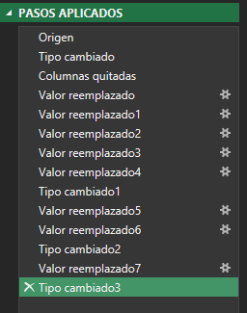
TRANFORMACIONES
estado_vacunación:
Tipo de datos
Columnas nuevas
Eliminación nulos

Slide 3
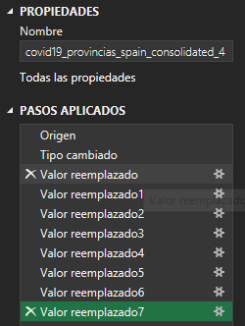
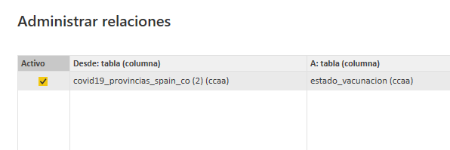
TRANFORMACIONES
Relación datos:
Para poder conectar las CCAA de ambos datos he tenido que modificar los nombres de las comunidades para que sean los mismos
De esta forma podemos crear la relación de datos en Power Bi

Slide 4
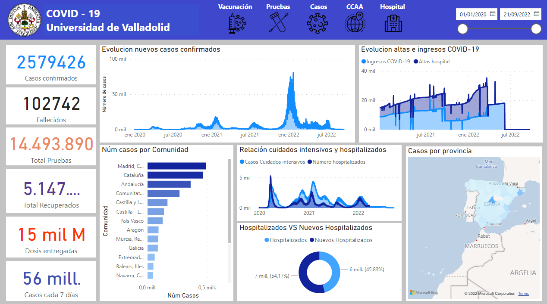
VENTANA principal

Slide 5
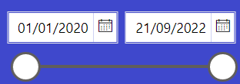

NAVEGABILIDAD VENTANA PRINCIPAL
Segmentación fecha, deslizable de intervalos
(se repite en el resto de ventanas)
Botones de navegación entre las ventanas

Slide 6
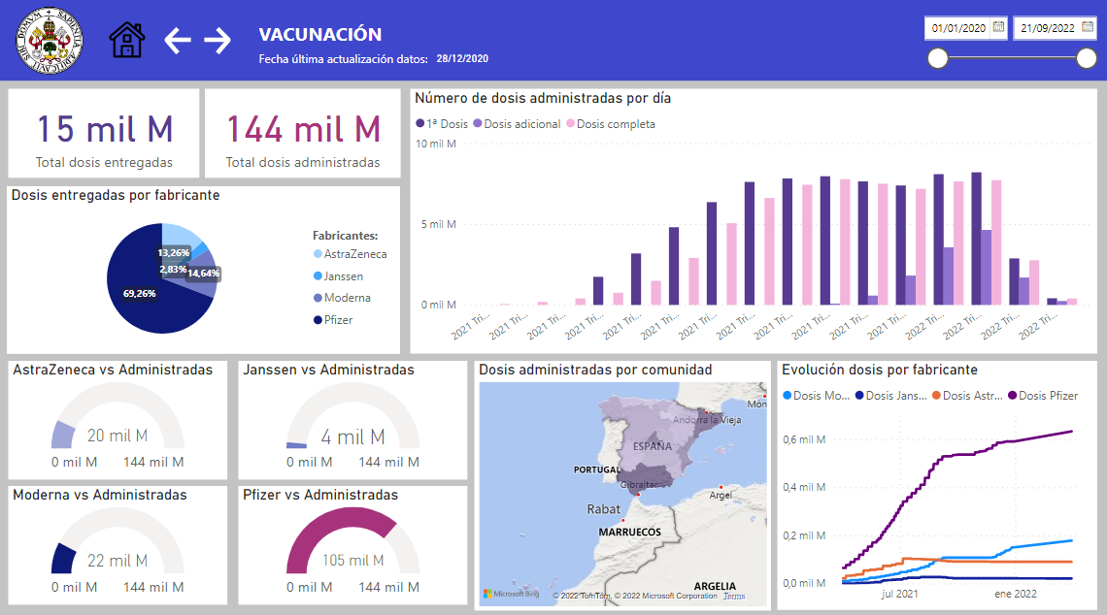
VENTANA VACUNACIÓN

Slide 7


NAVEGABILIDAD
Para acceder a la ventana principal
(se repite en posteriores ventanas)
Navegabilidad hacia adelante y atrás
(se repite en posteriores ventanas)

Slide 8
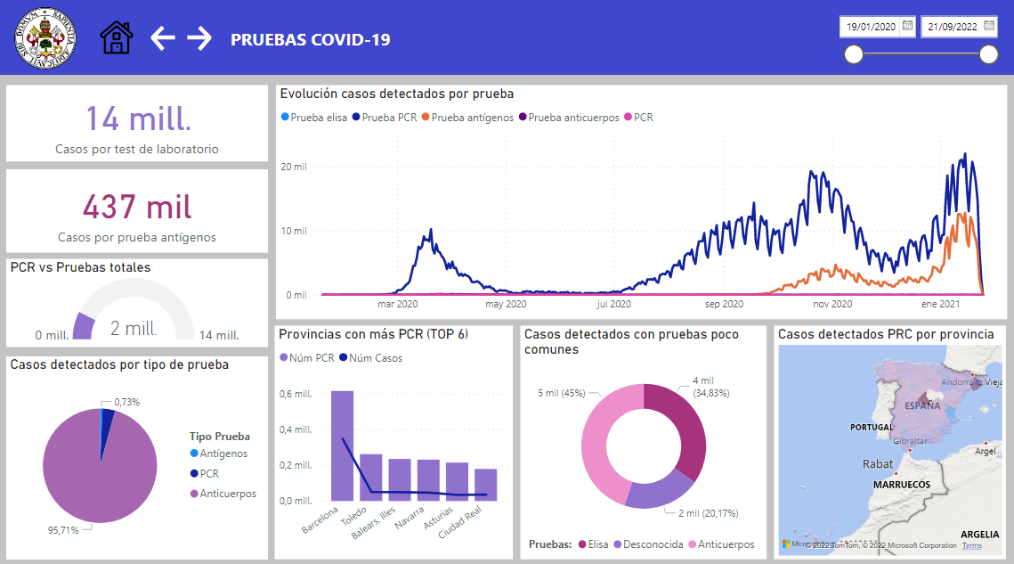
VENTANA PRUEBAS COVID-19

Slide 9
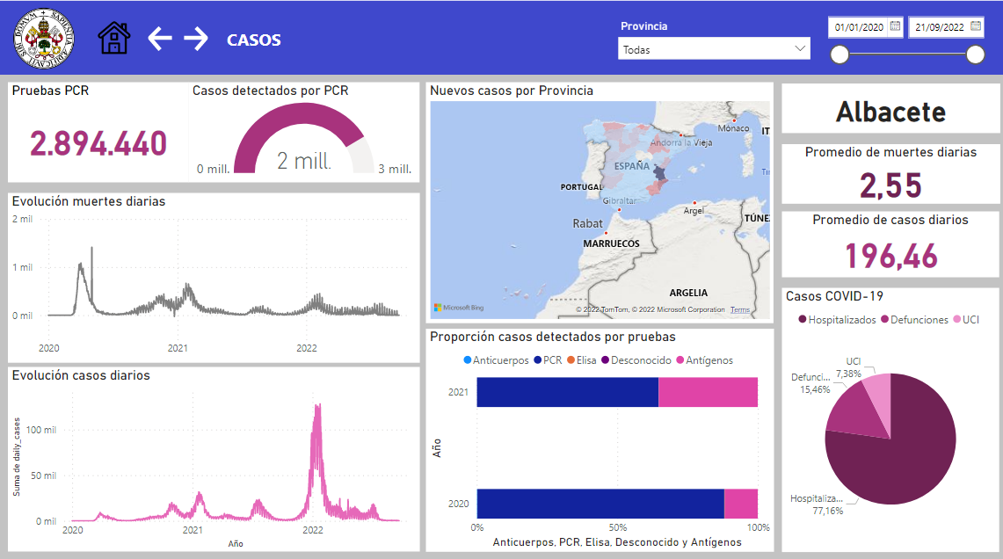
VENTANA CASOS

Slide 10


NAVEGABILIDAD VENTANA CASOS
Segmentación provincia
Navegación entre ventanas

Slide 11
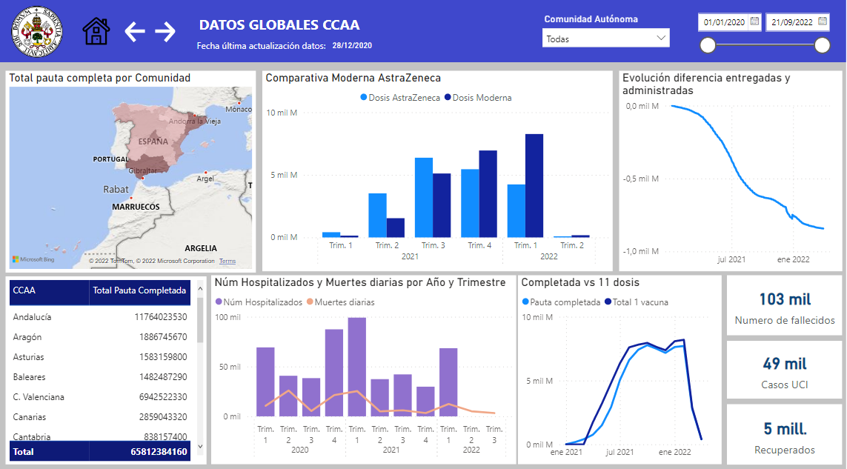
VENTANA DATOS CCAA

Slide 12
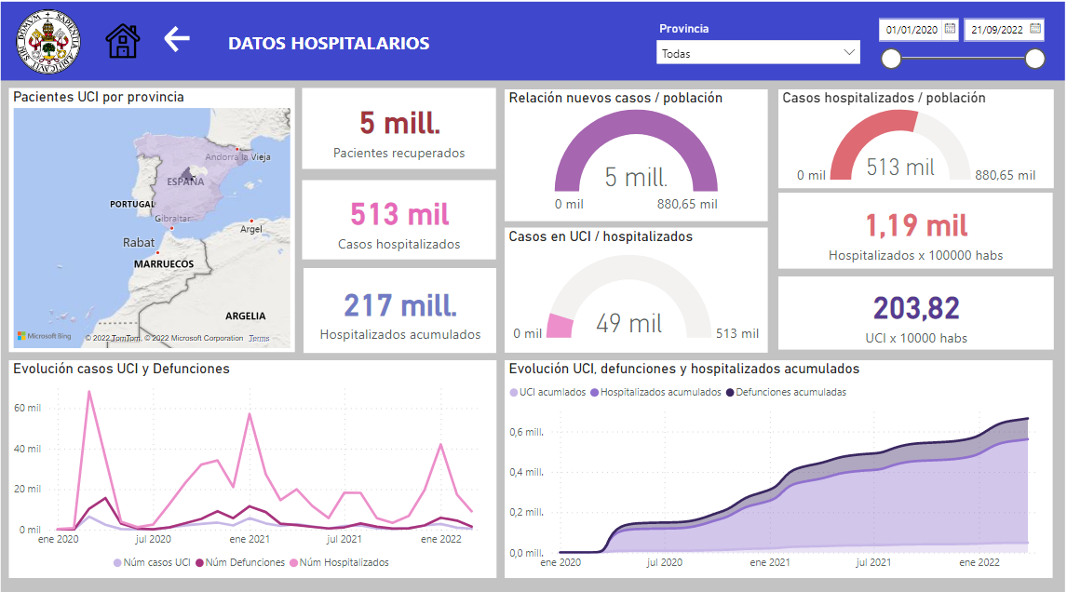
VENTANA DATOS HOSPITALARIOS

Slide 13
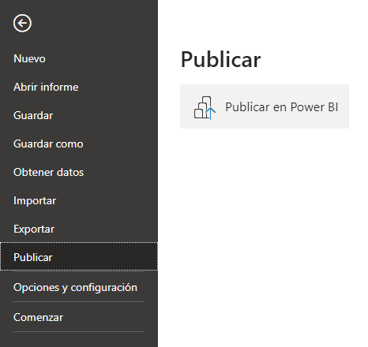
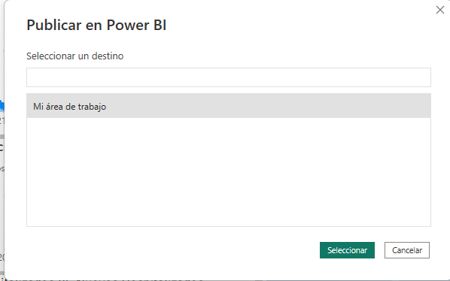
PUBLICACIÓN EN LA WEB

Slide 14
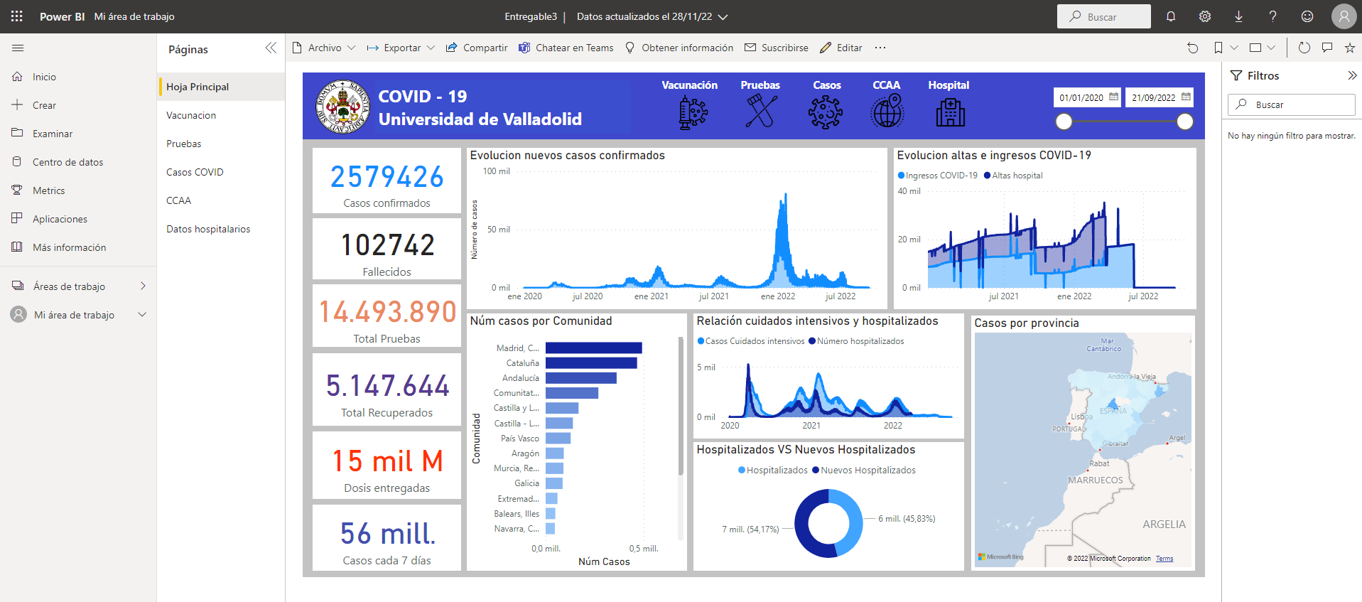
PUBLICACIÓN EN LA WEB

Slide 15
VENTAJAS PUBLICACIÓN WEB
Enlace al Dashboard: https://app.powerbi.com/groups/me/reports/5a170cef-a1ed-4c26-958d-8fe813d9806d/ReportSection
Requisito: Cuenta de estudiante UVa
Mayor fluidez
Mejor navegación e interacción con botones
Ejemplo de una DEMO:
https://www.youtube.com/watch?v=G0FTcKncUEE&ab_channel=CarlosM.S

